Slide 1
DEEP LEARNING
IN PRACTICE
20181105 정지연

Slide 2
Recurrent Neural Network

Slide 3
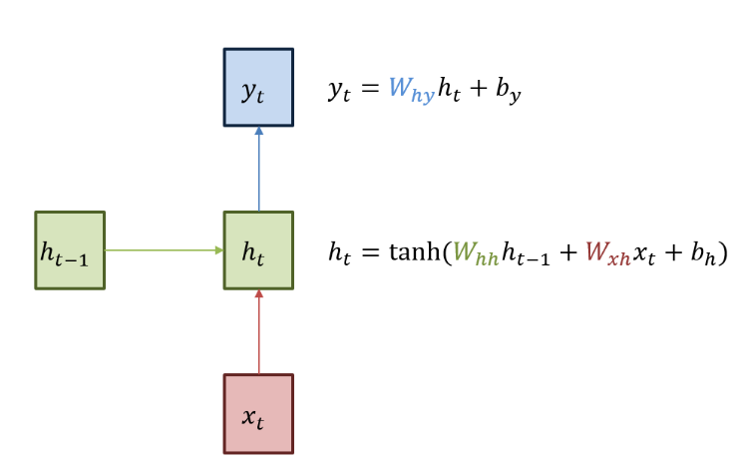

Recurrent Neural Network
Simple RNN
Notes:
RNN의 기본구조를 다시 되살펴보면, 일단 녹색은 히든 state이고, 빨간색은 input, 파란색은 output이라고 생각하면 된다. 현재 상태의 h_t는 직전 h_t-1를 받아 갱신된다. y_t는 h_t를 전달 받아 갱신되는 구조이다. 앞서 설명했든 W는 모두 가중치이고 b는 bias값이다. 그리고 여기서 하이퍼볼릭 탄젠트 활성화 함수를 썼는데, 이는 비선형 함수이다. 아무래도 CNN에서도 살펴봤듯이 RNN도 backward pass를 하면 gradient 값이 소실되는 문제가 발생하기 때문에 tanh를 사용했다고 한다. (다른 활성화 함수보다 더 기울기를 유지할 수 있기 때문에 tanh사용)

Slide 4
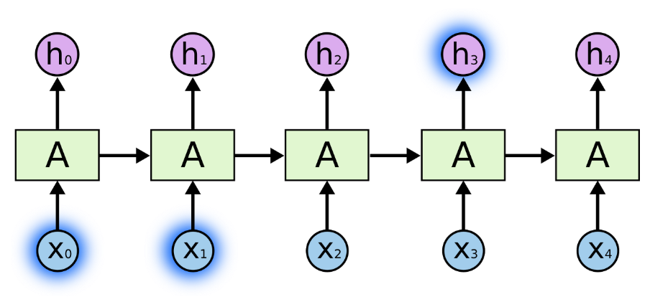
Recurrent Neural Network
Long-Term Dependency Problem
Notes:
이번에는 LSTM과 GRU를 설명하려고 한다. 우선 RNN에서 문제점은 장기 의존성의 문제점이 있다. 아무래도 RNN의 장점은 이전의 정보를 현재의 문제 해결에 활용할 수 있다는 점인데, 예시를 먼저 들어보자면 단어 선택을 활용하여 다음에 입력될 단어를 예측하는 언어모델이 있다고 한다. “The Clouds are in the sky”라는 문장에서 “the clouds are in the”라는 값을 입력 받고 마지막을 예측을 해야한다면, 다음에 입력될 단어는 “sky”일 확률이 높다. 이러한 경우 제공된 데이터와 배워야 할 정보의 입력 위치 차이가 크지 않다면 (gap이 크지 않다면) RNN은 과거의 데이터를 기반으로 학습을 할 수 있다.

Slide 5
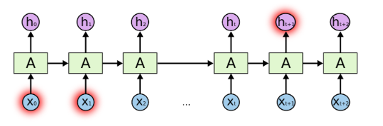
Recurrent Neural Network
Long-Term Dependency Problem
Notes:
하지만 앞의 예시는 단순한 문맥이므로 쉽게 되었지만, 만약에 더 많은 문맥이 필요할때, 또 똑같이 예시를 들겠다. “I grew up in France… and my age is 22. I speak fluent French”라는 문장에서 마지막 단어를 French를 예측하는 문제를 생각해보겠다. 아무래도 최근 정보를 기반으로 한 예측 모델은 다음 단어가 언어의 한 종류라고 예측할 것이다. 이 두개가 붙어있다면 예측하기는 쉽지만, 점점 멀어진다면 French라는 단어를 예측하기 더 어려워진다고 한다. 즉, 문장 표현의 순서상 갭이 커질수록 RNN은 두 정보의 문맥을 연결하기 힘들어진다. 그래서 고안한 것이 LSTM 이라고한다.
입력 데이터가 RNN Cell을 거치면서 특정 연산을 통해 데이터가 변환되어, 일부 정보는 타임 스텝마다 사라지기 때문이다. 이러한 문제를 해결하기 위해 장기간의 메모리를 가질 수 있는 여러 종류의 셀이 만들어졌는데, 그 중에서 대표적인 셀들이 LSTM과 GRU 셀이다. 먼저, LSTM 셀에 대해 알아보도록 하자.

Slide 6
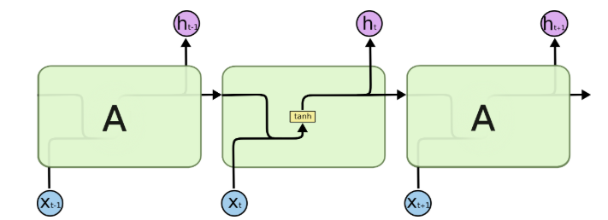
Recurrent Neural Network
LSTM : Long Short-Term Memory
Notes:
저번에 소개를 했지만, LSTM은 장기 단기 메모리 네트워크의 줄임말이고, 장기적인 종속성을 학습할 수 있는 특수한 종류의 RNN이다. 말그래도 LSTM은 Long-term dependency 문제점을 피하기위해 명시적으로 설계되었다. RNN은 뉴럴 네트워크의 반복되는 체인으로 구성되어있다. 표준 RNN에서 이러한 반복되는 모듈은 위의 그림처럼 단순한 구조를 가지고있다.

Slide 7
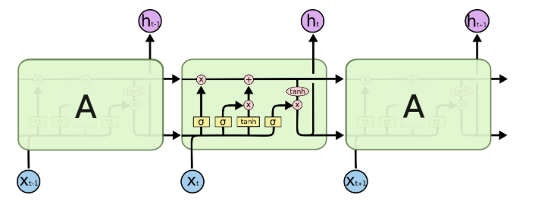
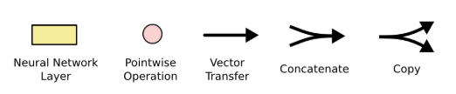
Recurrent Neural Network
LSTM : Long Short-Term Memory
Notes:
LSTM도 마찬가지로 체인 구조를 가지고 있다. 하지만 반복되는 모듈은 다른 구조를 가지고 있다. 단일 뉴럴 네트워크 레이어를 가지는 것 대신에, 4개의 상호작용 가능한 특별한 방식의 구조를 가지고 있다.
밑의 다이어그램에서 각 라인은 온전한 vector를 포함한다. 각 출력값은 다른 노드의 입력값이된다. 분혹색 원은 점 단위의 연산을 표현. 그리고 노란색 박스는 뉴럴 네트워크 레이어이다. 4번째는 하나로 합쳐지고, 5번째는 복사하는 것이다.
그리고 LSTM에는 cell-state가 추가되었다. (c_t-1 ~ c_t 이어지는 선 ) 이를 컨트롤 하기위해 세가지 게이트들로 구성이 되었다. Input gate(무엇을 쓰고) output gate (무엇을 읽고) forget gate(무엇을 잊을 것인가)이다.

Slide 8
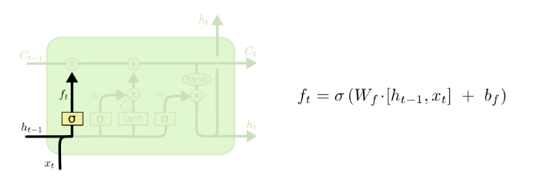
Recurrent Neural Network
LSTM : Long Short-Term Memory
Notes:
일단 이 부분은 forget gate layer라고 불린다. 시그모이드 레이어로 만들어지는데 아무래도 시그모이드는 0 또는 1인데 1이 나오면 이 값을 유지해라라는 뜻이고 0이 나오면 이 값을 버려라라는 뜻이다. 예를 들자면 남자를 지칭하는 표현이 나왔을 때, 그것을 가져가다가( 출력 1) 나중에 새로운 주어가 나오면 잊혀져야만 한다(출력 0)
즉, 1에 가까울수록 반영을 많이 하고 0에 가까울수록 반영을 적게한다는 의미이다.
W는 가중치, b는 바이어스를 의미
셀의 왼쪽에서 오른쪽으로 통과하게 되는데 forget gate를 지나면서 일부를 기억(정보)을 잃고,

Slide 9
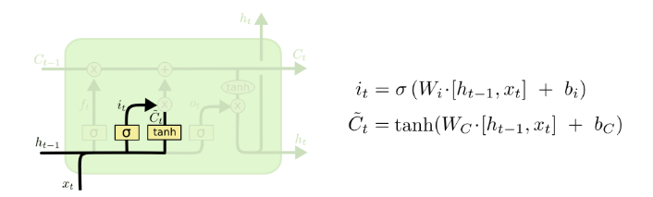
Recurrent Neural Network
LSTM : Long Short-Term Memory
Notes:
다음은 input gate layer이다 두 단계로 이루어지는데 처음에 시그모이드 레이어는 어떤값을 우리가 업데이트 할 지를 결정하는 역할. 다음 tanh 레이어는 C_t(셀스테이트), 그러니까 이 셀 스테이트에 더해질 수 있는 새로운 후보값을 만들어냄. 우리는 이 두 가지값을 합쳐서 다음 스테이트에 영향을 주게됨.

Slide 10
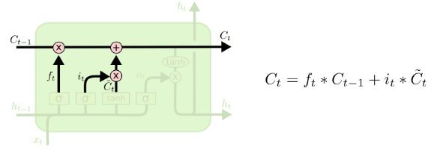
Recurrent Neural Network
LSTM : Long Short-Term Memory
Notes:
그리고 이제 이전 셀 스테이트를 새로운 셀 스테이트로 업데이트 해야한다. 앞서 봤던 전 단계에서 우리는 무엇을 할지 모두 정했고, 이제 이 연산을 수행만 하면 된다. 우선 오래된 스테이트를 f_t에 먼저 곱하고 아까 봤던 시그모이드 값이 반영이 된다. 즉, 기억을 얼마나 잃을지 얼마나 유지할지 결정된다는 것이다. 그리고 아까 계산했던 이 값을 더한다. 그럼 다음으로 넘어갈 새로운 후보 값이 기존 값에 영향을 주는 방법이다.
아까 예를 들었던 언어 모델에서는 주어의 성별을 버리고 새로운 주어의 성별을 기억하는 방식이다.
그 다음 덧셈(+) 연산으로 input gate로 부터 새로운 기억 일부를 추가한다. 이렇게 만들어진 C_t는 별도의 추가연산없이 바로 출력

Slide 11
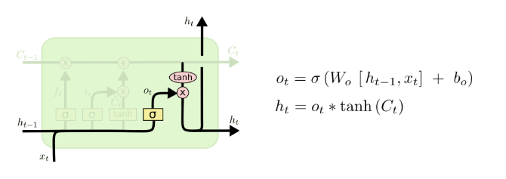
Recurrent Neural Network
LSTM : Long Short-Term Memory
Notes:
그리고 마지막으로 어떤 값을 출력할지 결정해야한다. 이 출력값은 셀 스테이트의 필터링된 버전이다. 우선 tanh을 거쳐 -1과 1 사이의 값을 뽑아내고 이를 시그모이드 게이트의 출력값과 곱할 것이다.
그래서 우리는 원하는 값만 결과값으로 반영할 수 있게 됩니다.
그리고 덧셈 연산 후에 ​는 복사되어 output gate의 ​함수로 전달되어 단기 상태 ​와 셀의 출력인 ​를 만든다. 이번에는 위에서 설명한 forget, input, output 게이트(gate)가 어떻게 작동하는지에 대해 알아보도록 하자.

Slide 12
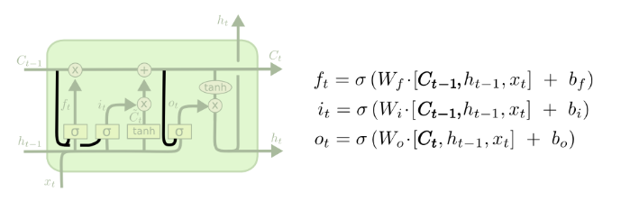
Recurrent Neural Network
LSTM : Long Short-Term Memory – Peephole connections
Notes:
아까 전에 설명했던 LSTM은 평범한 LSTM이고, 보통 LSTM은 변형되서 많이 사용된다. 그 중 하나는 핍홀 LSTM이다. 이는 게이트가 셀 스테이트 자체(타임 스텝의 장기상태)를 입력값으로 받는 형식이다. 그래서 여기 보면 선들이 이렇게 입력이되고 식에도 셀 스테이트가 들어가져있다. 이는 좀더 많은 contex를 인식할 수 있다고 합니다.

Slide 13
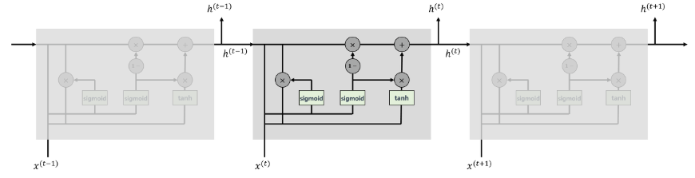
Recurrent Neural Network
GRU : Gated Recurrent Units
Notes:
그리고 GRU도 LSTM의 변형이다. 아무래도 조금씩 바뀌는게 아니라 좀 극적으로 변해서 GRU라는 이름으로 불리우고 있다. GRU는 나온 지 정말 얼마 안됐는데 (2014년에 나옴) 이는 forget gate와 input gate를 하나의 Update gate로 통일 시켰다. 그리고 셀 스테이트와 hidden 스테이트를 합쳤다. 결과적으로 보통 LSTM모델보다는 단순해졌다. 그리고 이 모델은 갈수록 인기를 얻고있다.
GRU 자료는 자세하게 나와있는게 별로없어서 앞에 기존 LSTM할떄와 기호가 조금 다를 수 있다. 곱셈이나 활성화 함수 쓰는건 비슷하니 주의 바란다.

Slide 14
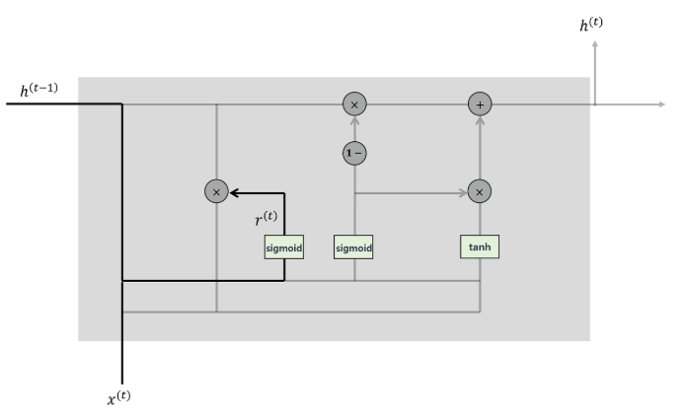

Recurrent Neural Network
GRU : Gated Recurrent Units
Notes:
우선 맨 처음은 Reset 단계이다. 말그대로 과거의 정보를 적당히 리셋 시키는게 목적으로 시그모이드 함수를 출력으로 이용해 이전 은닉층에 곱해준다. 직전 시점의 은닉층 값과 현시점 정보에 가중치를 곱하여 얻을 수 있다.

Slide 15
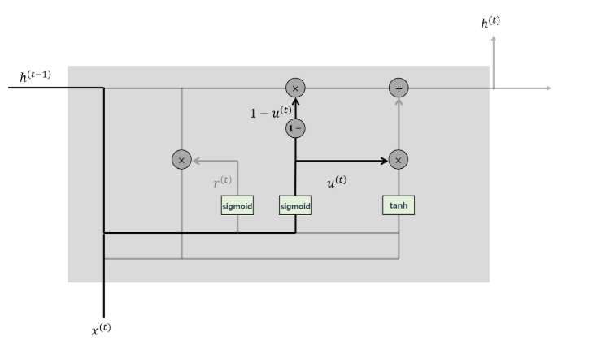

Recurrent Neural Network
GRU : Gated Recurrent Units
Notes:
다음은 Update gate이다. 이는 LSTM의 forge과 input을 합쳐 놓은 느낌으로 과거와 현재의 정보의 최신화 비율을 결정한다. 시그모이드로 출력된 결과(u_t)는 현시점 정보의 양을 결정하고 1에서 뺸값은 직전 시점의 은닉층의 정보에 곱해준다.

Slide 16
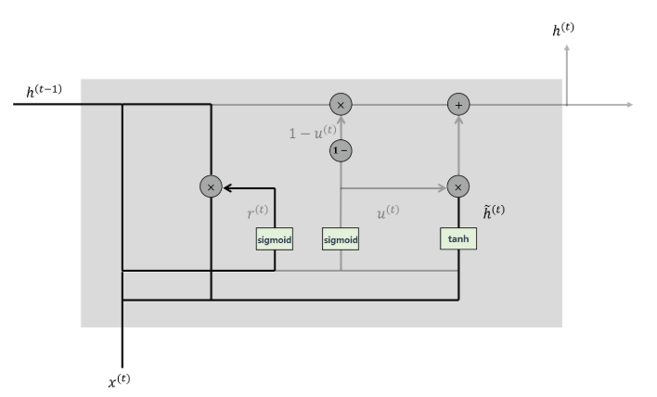

Recurrent Neural Network
GRU : Gated Recurrent Units
Notes:
Candidate(후보) 단계이고, 현 시점의 정보 후보군을 계산하는 단계이다. 핵심은 과거 은닉층 정보를 이용하지 않고 리셋 게이트의 결과를 곱하여 이용한다. 타우는 하이퍼볼릭 탄젠트를 나타내고 *은 pointwise operation, 앞에 했던 것처럼 그냥 곱해주는 거로 생각하면 된다.

Slide 17
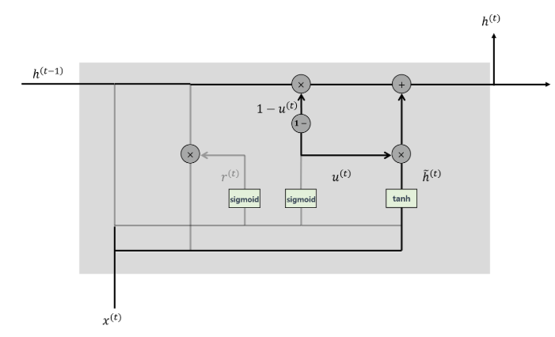

Recurrent Neural Network
GRU : Gated Recurrent Units
Notes:
마지막으로 update gate결고와 candidate 결과를 결합하여 현시점의 은닉층을 계산하는 단계이다. 앞서 말했다 시피 시그모이드 함수 결과는 현시점 결과의 정보 양을 결정하고 1-시그모이드는 과거 시점의 정보양을 결정

Slide 18
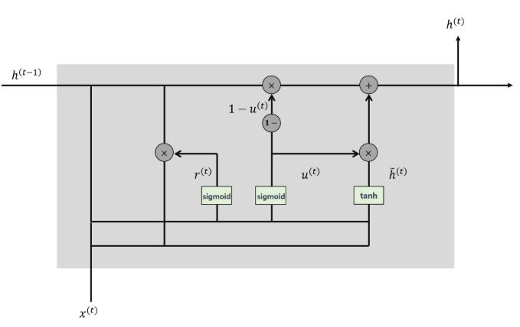
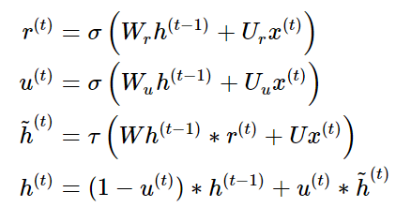
Recurrent Neural Network
GRU : Gated Recurrent Units
Notes:
LSTM과 구조상 큰 차이도 없고 분석결과도 큰 차이가 없다. 분석 결과가 큰 차이가 없다는 것은 같은 목적에서 성능상의 큰 차이가 없다는 의미가 아니라 주제별로 LSTM이 좋기도, GRU가 좋기도하다는 의미이다. 다만 GRU가 학습할 가중치가 적다는 것은 확실한 이점이다.

Slide 19
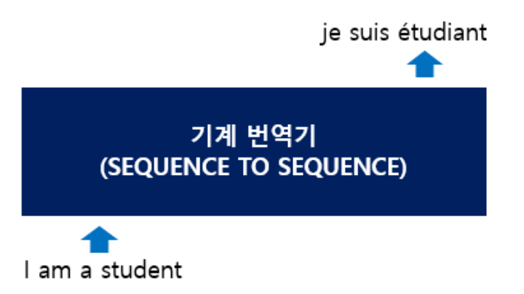
Recurrent Neural Network
Sequence to Sequence Model
Notes:
변형된 RNN을 공부해왔으면, 이제 그에 대한 예시를 하나 들겠다. 기계 번역을 예제로 시퀀스 투 시퀀스 모델을 설명한다. 간단하게 구조만 살펴본다. 아무래도 이는 번역기에서 대표적으로 사용하는 모델인데, 이의 내부구성을 살펴보겠다.

Slide 20
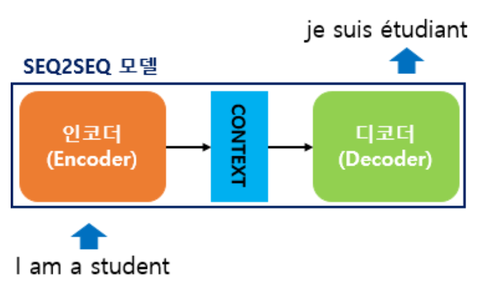
Recurrent Neural Network
Sequence to Sequence Model
Notes:
시퀀스 투 시퀀스는 두개로 구성된 아키텍처로 구성되는데, 바로 인코더와 디코더이다. 인코더는 입력 문장의 모든 단어들을 순차적으로 입력받은 뒤 마지막에 이 모든 단어 정보들을 압축해서 하나의 벡터로 만드는데 이를 컨텍스트 벡터라고 한다. 입력 문장의 정보가 하나의 컨텍스트 벡터로 압축되면 인코더는 컨텍스트 벡터를 디코더로 전송한다. 그리고 디코더는 컨텍스트 벡터를 받아서 번역된 단어를 한개씩 출력한다.

Slide 21
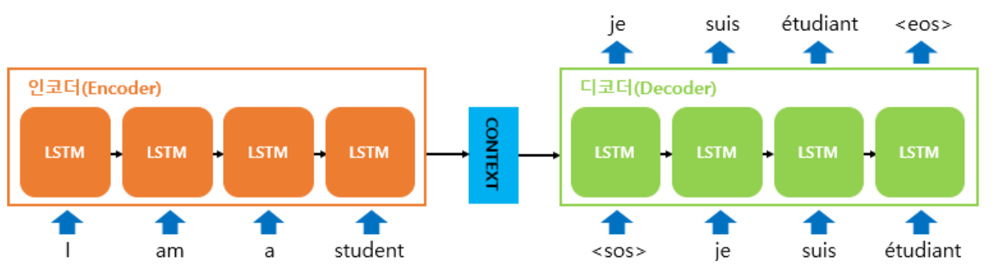
Recurrent Neural Network
Sequence to Sequence Model
Notes:
내부 구조는 모두 이렇게 되어있는데, 내부는 단순한 RNN이 아니라, 그림에서는 LSTM으로 예를 들었지만 LSTM이나 GRU셀들로 구성이 된다. 이는 목적에 따라 선택하면 될 것이고, 우선 LSTM으로 예시를 들었다. 인코더를 먼저 자세히 보면 각 단어를 쪼개고 각 지점에서 입력된다. 그리고 인코더에서 모두 입력 받고 콘텍스트 벡터에서 은닉 상태로 존재하게 된다. 그리고 이를 디코더 셀로 넘겨준다. 디코더는 RNNLangeage Model이다. 초기 입력으로 문장을 시작하는 심볼 <sos>가 들어가게 되고 이 심볼이 입력되면 다음에 등장할 확률 높은 단어를 예측한다. 첫번째 시점(time step)의 디코더 셀은 다음에 등장할 단어로 je 를 예측한 것이다. 그 다음은 je 를 입력으로 이런식으로 출력을 또 하고 문장의 끝인 <eos>가 다음 단어로 예측될때까지 이를 반복한다.

Slide 22
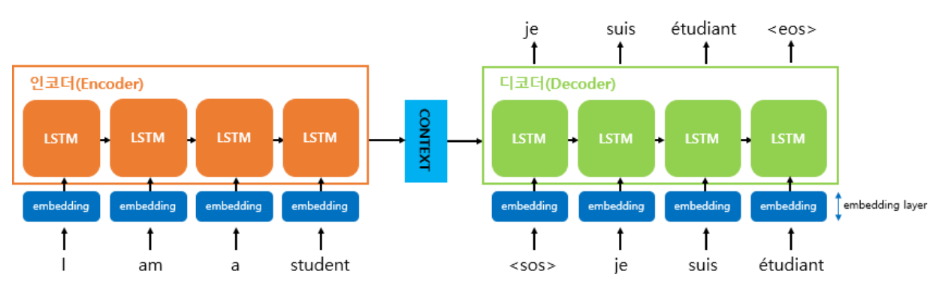
Recurrent Neural Network
Sequence to Sequence Model
Notes:
아무래도 기계는 텍스트보다 숫자를 잘 처리한다. 그리고 자연어 처리에서 텍스트를 벡터로 바꾸는 방법을 워드 임베딩이라고하는데 임베딩이 사용된다. 임베딩 과정을 거치면
(Word Embedding이란 Deep Learning 분야, 이 중에서도 특히 자연어처리에서 필수적으로 알아야할 개념이다. Word Embedding은 Word를 R차원의 Vector로 매핑시켜주는 것을 말한다.)

Slide 23
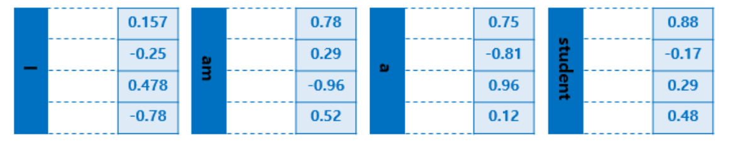
Recurrent Neural Network
Sequence to Sequence Model
Notes:
이렇게 임베딩 벡터를 갖게 되는데, 아무래도 그림으로 표현하고자 사이즈를 4로 표현하였지만 실제 임베딩 벡터는 수백개의 차원을 가질 수 있다고 한다.

Slide 24
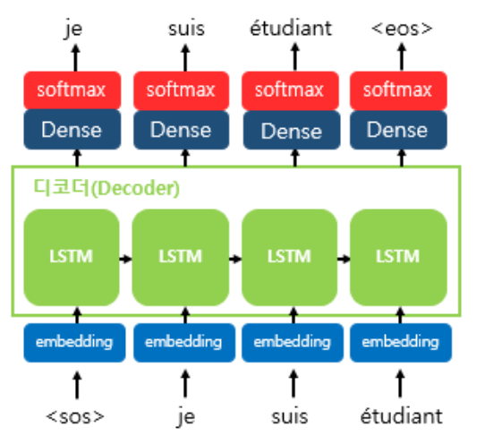
Recurrent Neural Network
Sequence to Sequence Model
Notes:
디코더가 다음에 등장할 단어를 예측하는 부분을 자세히 풀어놓으면 이 그림과 같다. 아무래도 모든 단어로부터 하나의 단어를 골라서 예측을 해야한다. 예측을 하기 위해서는 softmax 함수가 쓰인다. 디코더에서 각 시점에서 RNN 셀에서 출력 벡터가 나오면 해당 벡터는 소프트맥스 함수를 통해 출력 시퀀스의 각 단어별 확률값을 반환하고 디코더는 출력 단어를 결정하게 된다.
(dense는 입력과 출력을 연결해주는 곳(연결선?))

Slide 25
THANK YOU!
감사합니다

